Slide 1
PENGELOLAAN ARSIP VITAL
RISNAWATI, SE. MM
ARSIPARIS MADYA

Slide 2

BIODATA
NAMA : RISNAWATI, SE. MM
NIP : 19780606 199703 2 003
JABATAN : ARSIPARIS MADYA
PADA DINAS PERPUSTAKAAN DAN KEARSIPAN
PROVINSI KALIMANTAN TIMUR
ALAMAT : JL. JAKARTA BLOK BN NO. 12 LOA BAKUNG
SAMARINDA
NO HP : 0813-4748-8836
EMAIL : risnawatikusumah@gmail.com

Slide 3
DEFINISI ARSIP VITAL
Arsip Vital Negara untuk selanjut-nya disebut Arsip Vital adalah informasi terekam yang sangat penting dan melekat pada keberadaan dan kegiatan organisasi yang didalamnya mengandung informasi mengenai status hukum, hak dan kewajiban, serta asset instansi. Apabila arsip vital hilang tidak dapat diganti dan menghambat keberadaan dan pelaksanaan kegiat-an instansi. (Perka ANRI No. 6 Tahun 2005)
Arsip Vital adalah arsip yang keberadaannya merupakan persyaratan dasar bagi kelangsungan operasional pencipta arsip, tidak dapat diperbaharui, dan tidak tergantikan apabila rusak atau hilang ( Pergub. Kaltim Nomor 67 Tahun 2013 Tentang Perlindungan dan Penyelamatan Dokumen / Arsip Vital di Lingkungan Pemerintah Provinsi Kalimantan Timur

Slide 4
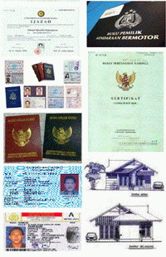
CONTOH ARSIP VITAL PRIBADI:
Surat Nikah
Peta Rumah
Surat Tanah
Surat Rumah
Ijazah
BPKB (Buku Pemilik Kendaraan Bermotor)
SIM (Surat Izin Mengemudi)
KTP (Kartu Tanda Penduduk)
KK (Kartu Keluarga)

Slide 5
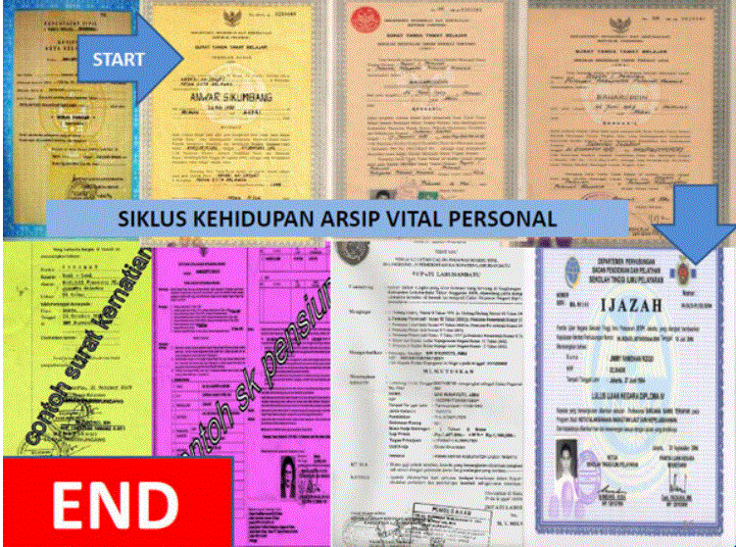
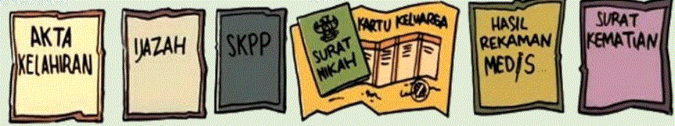
CONTOH ARSIP VITAL PERSONAL:
Akta Kelahiran
Ijazah
SK CPNS
SK PNS
SK Kenaikan Golongan
SK Pensiun
Surat Kematian

Slide 6

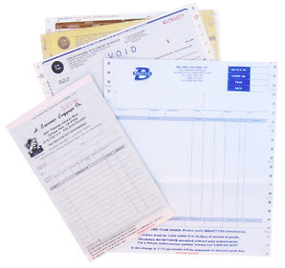
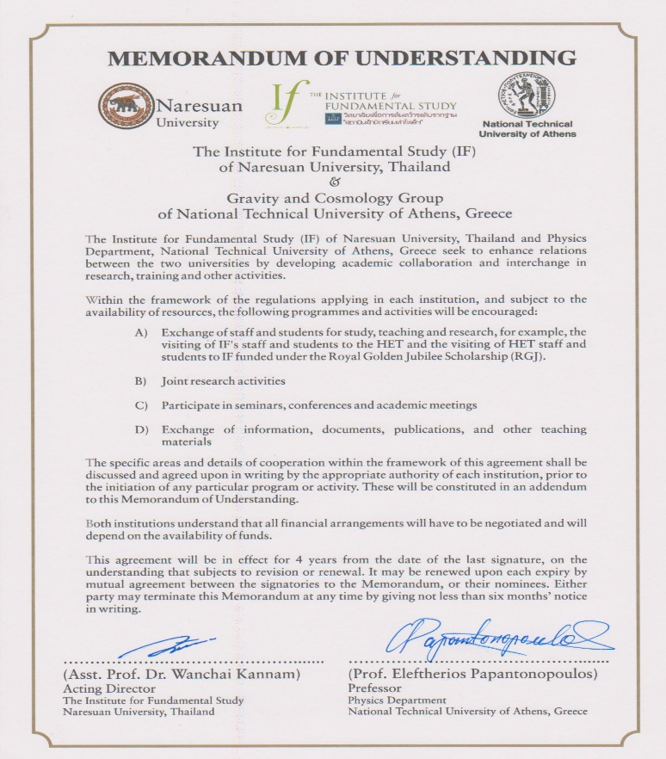

CONTOH ARSIF VITAL NEGARA
Surat MOU
Peta Gedung
Sertifikat Tanah
Sertifikat Pendirian Gedung
BPKB (Buku Pemilik Kendaraan Bermotor)
Kwitansi Pembelian Mobil
Surat Keputusan Pengadilan

Slide 7
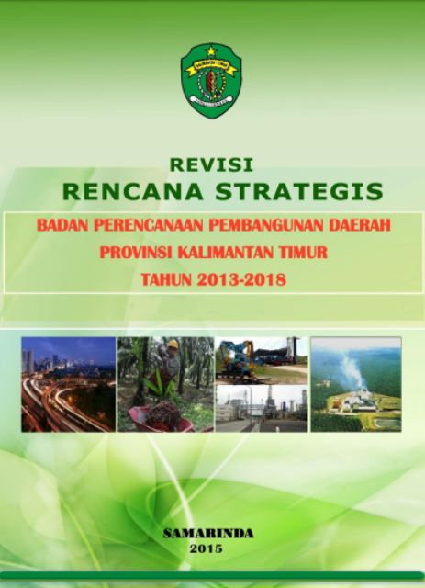

CONTOH DOKUMEN/ARSIP VITAL:
1. Kebijakan Startegis (asli) 2. Bukti Kepemilikan Asset 3. Personal File 4. Hak Paten, Copy Right 5. Berkas Perkara Pengadilan 6. Dokumen Terkait Hak Stakeholder dll.
CONTOH ARSIP VITAL YG BERKAITAN DGN HAK: 1. Piutang yang dapat diterima 2. Keamanan Sosial 3. Pembayaran Gaji 4. Surat Pensiun 5. Berkas Asuransi 6. Dokumen yang berkaitan dengan Kontrak, Kredit, Obligasi 7. Berkas Pegawai (Personal File)

Slide 8
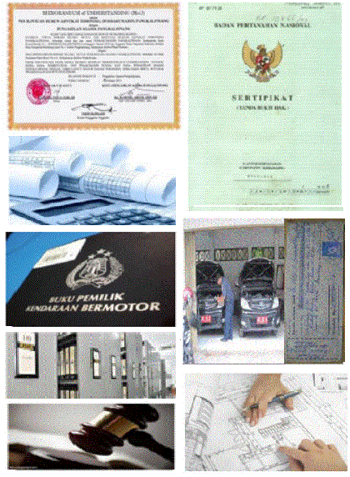
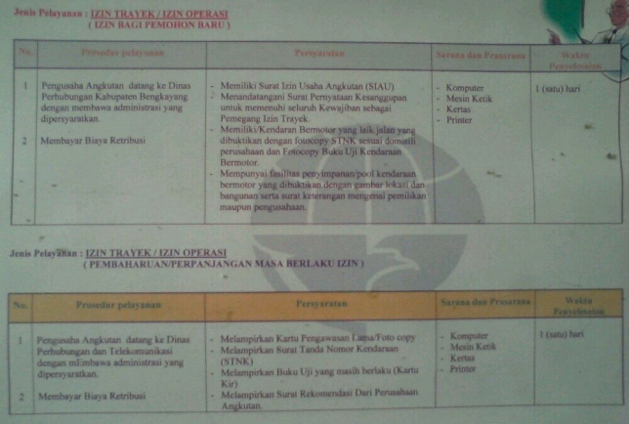
CONTOH ARSIP VITAL ASSET: 1. Sertifikat Tanah 2. IMB (Izin Mendirikan Bangunan) 3. BPKB 4. STNK Kendaraan Bermotor
CONTOH ARSIP VITAL NON ASSET: 1. Surat Izin Trayek 2. Surat Izin Penerbangan 3. Surat Izin KApal 4. Surat Izin Penambangan

Slide 9
IDENTIFIKASI DOKUMEN/ARSIP VITAL
1. Analisis Organisasi
Memahami struktur, tugas pokok dan fungsi organisasi
Mengidentifikasi fungsi-fungsi substansi dan fungsi fasilitatif
Mengidentifikasi unit-unit kerja yang melaksanakan tugas dan fungsi yang menghasilkan arsip sesuai dengan kriteria arsip vital
Mengidentifikasi substansi informasi arsip yang tercipta pada unit-unit kerja potensial sebagai pencipta arsip vital.
Membuat daftar yang berisi arsip vital dan unit kerja pencipta.
2. Pendataan
Pendataan dilakukan setelah analisis organisasi.
Pendataan dilakukan untuk mengetahui secara pasti jenis-jenis arsip vital pada
unit unit kerja yang potensial.
Pendataan menggunakan formulir

Slide 10
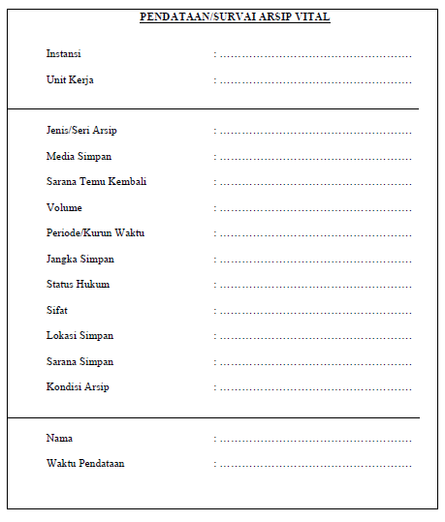
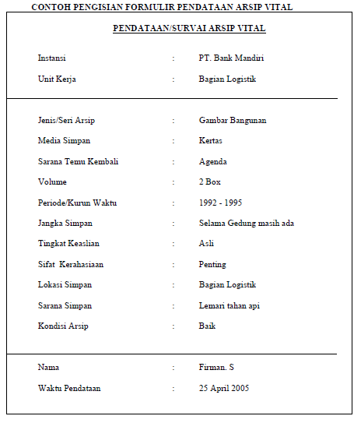

Slide 11
IDENTIFIKASI DOKUMEN/ARSIP VITAL
3. Pengolahan Hasil Pendataan
Pengolahan dilakukan berdasarkan kriteria arsip vital dengan disertai analisis hukum dan analisis resiko, yaitu:
a. Analisis Hukum
b. Analisis Resiko
Apakah arsip tersebut secara legal mengandung hak dan kewajiban atas kepemilikan negara/warga negara?
Apakah hilangnya arsip tersebut dapat menimbulkan tuntutan hukum terhadap individu atau organisasi?
Apakah arsip yang mendukung hak-hak hukum individu/organisasi seandainya hilang duplikatnya harus dikeluarkan dengan pernyataan dibawah sumpah.
Jika arsip ini tidak diketemukan (hilang/musnah) berapa lama waktu yang dibutuhkan untuk merekonstruksi informasi dan berapa biaya yang dibutuhkan oleh organisasi?
Berapa lama waktu yang tidak produktif dengan tidak adanya arsip yang bersangkutan dan berapa biaya yang harus dikeluarkan oleh organisasi?
Berapa banyak kesempatan untuk memperoleh keuntungan yang hilang dengan tidak diketemukannya arsip vital ini?
Berapa besar kerugian yang dialami oleh organisasi dengan tidak adanya arsip yang dibutuhkan?

Slide 12
IDENTIFIKASI DOKUMEN/ARSIP VITAL
4. Penentuan Arsip Vital
Penentuan arsip vital merupakan proses lanjutan dari kegiatan pengolahan data. Sebelum melakukan penentuan arsip vital terlebih dahulu dilakukan pengujian terhadap kesesuaian antara kriteria arsip vital dengan hasil analisis organisasi dan analisis hasil pendataan, sehingga dapat ditentukan jenis-jenis arsip vital di instansi yang bersangkutan secara pasti.
Contoh arsip vital: Instansi Pemerintah Pusat dan Daerah
Kebijakan strategis (keputusan dan peraturan pimpinan instansi pemerintah) selama masih berlaku MOU dan perjanjian kerjasama yang strategis baik dalam maupun luar negeri selama masih berlaku
Arsip asset negara (sertifikat tanah, BPKB, gambar gedung, dan lain-lain)
Arsip hak paten dan copy right
Berkas perkara pengadilan
Personal file
Batas wilayah negara, antar Provinsi atau antar Kabupaten/Kota
Dokumen pengelolaan keuangan negara

Slide 13
Penyusunan Daftar Arsip Vital
Nomor | Jenis Arsip | Unit Kerja | Kurun Waktu | Media | Jumlah | Jangka Waktu | Metode Perlindungan | Lokasi Simpan | Ket
Nomor : Diisi dengan nomor urut arsip vital
Jenis Arsip : Diisi dengan jenis arsip vital yang telah didata
Unit Kerja : Diisi dengan nama unit kerja asal arsip vital
Kurun Waktu : Diisi dengan tahun arsip vital tercipta
Media : Diisi dengan jenis media rekam arsip vital
Jumlah : Diisi dengan banyaknya arsip vital misal: 1 berkas
Jangka Simpan : Diisi dengan batas waktu sebagai arsip vital
Metode Perlindungan: Diisi dengan jenis metode perlindungan sesuai dengan kebutuhan masing-masing media rekam yang digunakan
Lokasi Simpan : Diisi dengan tempat arsip tersebut disimpan
Keterangan : Diisi dengan informasi spesifik yang belum / tidak ada dalam kolom yang tersedia

Slide 14
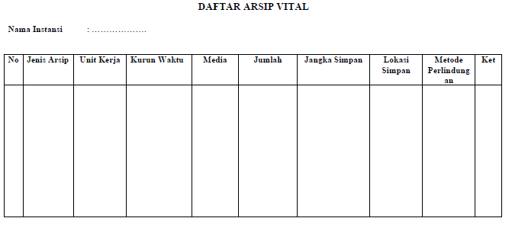
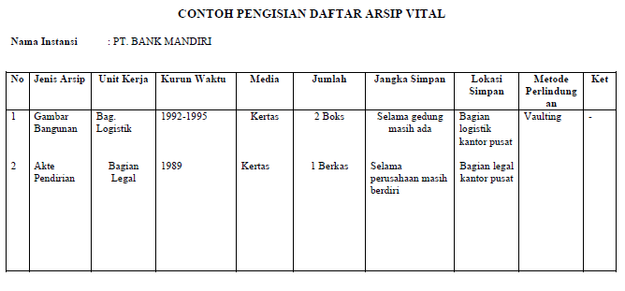

Slide 15
PERLINDUNGAN DAN PENGAMANAN DOKUMEN/ARSIP VITAL
A. Faktor-faktor Pemusnah/perusak Arsip Vital
Faktor pemusnah/perusak arsip vital disebabkan oleh :
1. Faktor Bencana Alam
Kemusnahan/kerusakan arsip vital yang disebabkan oleh faktor bencana seperti gempa bumi, banjir, tsunami, perembasan air laut, longsor, kebakaran, letusan gunung berapi, badai dan lain-lain.
Faktor Manusia
Kemusnahan/kerusakan dan kehilangan arsip vital yang disebabkan oleh factor manusia seperti perang, sabotase, pencurian, penyadapan atau unsur kesengajaan dan kelalaian manusia.

Slide 16
Metode Perlindungan Arsip Vital
1. Duplikasi dan Dispersal (Pemencaran)
Duplikasi dan dispersal (pemencaran) adalah metode perlindungan arsip dengan cara menciptakan duplikat atau salinan atau copy arsip dan menyimpan arsip hasil penduplikasian tersebut di tempat lain. Hal-hal yang harus diperhatikan dalam duplikasi adalah memilih dengan cermat bentuk-bentuk duplikasi yang diperlukan (
copy kertas, mikrofilm, mikrofisch, rekaman magnetic, elektronic records dan sebagainya ) dan pemilihan media tergantung fasilitas peralatan yang tersedia/biaya yang mampu disediakan.
2. Dengan Peralatan Khusus (vaulting)
Perlindungan bagi arsip vital dari musibah atau bencana dapat dilakukan dengan penggunaan peralatan penyimpanan khusus, seperti: almari besi, filing cabinet tahan api, ruang bawah tanah, dan lain sebagainya. Pemilihan peralatan simpan tergantung pada jenis, media dan ukuran arsip. Namun demikian secara umum peralatan tersebut memiliki karakteristik tidak mudah terbakar (sedapat mungkin memiliki daya tahan sekurang-kurangnya 4 jam kebakaran), kedap air dan bebas medan magnet untuk jenis arsip berbasis magnetik/elektronik.

Slide 17
Pengamanan Fisik Arsip
Pengamanan Informasi Arsip
Penggunaan sistem keamanan ruang penyimpanan arsip seperti pengaturan akses, pengaturan ruang simpan, penggunaan sistem alarm dapat digunakan untuk mengamankan arsip dari bahaya pencurian, sabotase, penyadapan dan lain-lain.
Penggunaan bangunan kedap air atau menempatkan arsip pada tingkat ketinggian yang bebas dari banjir.
Penggunaan struktur bangunan tahan gempa dan lokasi yang tidak rawan gempa, angin topan dan badai.
Penggunaan struktur bangunan dan ruangan tahan api serta dilengkapi dengan peralatan alarm dan alat pemadam kebakaran dan lain-lain.
Memberikan kartu identifikasi individu pengguna arsip untuk menjamin bahwa arsip hanya digunakan oleh orang yang berhak.
Mengatur akses petugas kearsipan secara rinci atas basis tanggal atau jam.
Menyusun prosedur tetap secara rinci dan detail.
Memberi kode rahasia pada arsip dan spesifikasi orang-orang tertentu yang punya hak akses.
Menjamin bahwa arsip hanya dapat diketahui oleh petugas yang berhak dan penggunaan hak itu terkontrol dengan baik, untuk itu dapat dilakukan indeks primer (tidak langsung ) dan indeks sekunder ( langsung ) untuk kontrol akses.

Slide 18
Penyimpanan
Arsip vital disimpan pada tempat khusus sehingga dapat mencegah/menghambat unsur perusak fisik arsip dan sekaligus mencegah pencurian informasinya. Lokasi penyimpanan arsip vital dapat dilakukan baik secara on site ataupun off site.
Penyimpanan on site, adalah penyimpanan arsip vital yang ditempatkan pada ruangan tertentu dalam satu gedung atau perkantoran dalam lingkungan lembaga pencipta arsip;
Penyimpanan off site, adalah penyimpanan arsip vital yang ditempatkan di luar lingkungan gedung perkantoran lembaga pencipta arsip.

Slide 19
PENYELAMATAN DAN PEMULIHAN ARSIP VITAL
A. Penyelamatan
Untuk menjaga kemungkinan kerusakan yang lebih parah diperlukan langkah-langkah penyelamatan arsip vital pasca musibah atau bencana sebagai berikut:
Mengevakuasi arsip vital yang terkena bencana dan memindahkan ke tempat yang lebih aman.
Mengidentifikasi jenis arsip yang mengalami kerusakan, jumlah dan tingkat kerusakannya dengan mengacu pada daftar arsip vital.
Memulihkan kondisi ( recovery ) baik untuk fisik arsip vitalnya maupun tempat penyimpanannya yang dapat dilakukan dalam bentuk rehabilitasi fisik arsip atau rekonstruksi bangunan.

Slide 20
PENYELAMATAN DAN PEMULIHAN ARSIP VITAL
B. Pemulihan ( Recovery )
1. Stabilisasi dan perlindungan arsip yang dievakuasi
Setelah terjadi bencana perlu segera mungkin dilakukan perbaikan terhadap kerusakan struktur bangunan atau kebocoran. Pengaturan stabilitas suhu udara dan kelembaban dapat dikurangi dengan pengaturan sirkulasi udara atau menggunakan kipas angin. Apabila seluruh bangunan mengalami kerusakan, maka arsip yang sudah dievakuasi dan dipindahkan ke tempat aman harus dijaga untuk mencegah kerusakan yang semakin parah, karena dalam waktu 48 jam arsip tersebut akan ditumbuhi jamur, yang kemudian akan segera membusuk dan hancur. Sedangkan dalam musibah kebakaran, kerusakan terhadap arsip dari jelaga, asap, racun api, suhu udara yang sangat tinggi dan lain-lain, harus dinetralisir sesegera mungkin dengan cara dijauhkan dari pusat bencana.

Slide 21
PENYELAMATAN DAN PEMULIHAN ARSIP VITAL
Penilaian tingkat kerusakan dan spesifikasi kebutuhan pemulihan yang berkaitan dengan operasional penyelamatan
Penilaian dan pemeriksaaan terhadap tingkat kerusakan dilakukan untuk menentukan jumlah dan jenis kerusakan, media atau peralatan apa yang terpengaruh dan ikut rusak, peralatan dan lain-lain termasuk memperhitungkan kebutuhan tenaga ahli dan peralatan untuk melakukan operasi penyelamatan.
3. Pelaksanaan penyelamatan
a. Pelaksanaan penyelamatan dalam bencana besar
b. Pelaksanaan penyelamatan bencana yang berskala kecil

Slide 22
Prosedur Pelaksanaan
Pelaksanaan penyelamatan arsip yang disebabkan oleh bencana banjir dilakukan dengan cara:
Pengepakan yaitu kegiatan yang dilakukan sebelum melakukan pemindahan arsip dari lokasi bencana ke tempat yang lebih aman. Arsip yang terkena musibah sebelumnya perlu dibungkus dan diikat (dipak) supaya tidak tercecer, baru kemudian dipindahkan.
Pembersihan yaitu memilah dan membersihkan arsip secara manual dari kotoran yang menempel pada arsip, kemudian disiram dengan cairan alkohol atau thymol supaya kotoran yang menempel pada arsip dapat terlepas dan arsipnya tidak lengket.
Pembekuan yaitu mendinginkan sampai ke tingkat suhu minus 40 derajat sehingga arsip mengalami pembekuan. pengeringan yaitu mengeringkan menggunakan vacum pengering atau kipas angin. Jangan dijemur dalam panas matahari secara langsung.
Penggantian arsip yang ada salinannya yang berasal dari tempat lain.
Pembuatan backup seluruh arsip yang sudah diselamatkan.
Memusnahkan arsip yang sudah rusak parah dengan membuat Berita Acara.
Sedangkan untuk volume arsip yang sedikit, cukup dilakukan dengan cara sederhana dengan tetap menjaga suhu udara antara 10 s/d 17 derajat celcius dan tingkat kelembaban antara 25 s/d 35 % Rh.
Sedangkan penyelamatan arsip akibat musibah kebakaran hanya dilakukan terhadap arsip yang secara fisik dan informasi masih bisa dikenali. Pembersihan arsip dari asap atau jelaga dilakukan dengan cara manual.

Slide 23
Prosedur penyimpanan kembali
Arsip yang telah dibersihkan dan dikeringkan disimpan kembali ketempat yang bersih dengan suhu dan kelembaban yang sesuai, dengan langkah-langkah:
Jika tempat penyimpanan arsip vital tidak mengalami kerusakan maka ruangan tersebut dibersihkan terlebih dahulu.
Penempatan kembali peralatan penyimpanan arsip vital.
Penempatan kembali Arsip.
Arsip vital elektronik dalam bentuk disket, cartridge, CD dan lain-lain disimpan ditempat tersendiri dan dilakukan format ulang dan dibuat duplikasinya.
Evaluasi
Setelah selesai melakukan kegiatan pemulihan maka perlu dilakukan evaluasi untuk mengetahui seberapa jauh tingkat keberhasilan penyelamatan arsip vital dan penyusunan laporan. Kegiatan evaluasi juga akan bermanfaat untuk mempersiapkan kemungkinan adanya bencana di kemudian hari.

Slide 24

Hp. 0813-4748-8836
Email : risnawatikusumah@gmail.com

